Slide 1
STILOVI RODITELJSTVA
Koji je moj stil?
Martina Domladovac Prstac, prof.
šk. godina 2015./2016.

Slide 2
1. pitanje
Vaša su se djeca posvađala oko igračke i sada dolaze k vama da presudite tko ima pravo. Vi…
1. – A
2. – P
3. – D

Slide 3
2. pitanje
Uhvatili ste susjedino dijete kako puši na hodniku. Što ćete učiniti?
1. – P
2. – A
3. - D

Slide 4
3. pitanje
Dvogodišnje se dijete inati i ne želi poslušati. Što ćete napraviti?
1. – A
2. – D
3. – P

Slide 5
4. pitanje
Vaš mališan ima slobodnu aktivnost, primjerice, ritmiku ili nogomet, uspješan je, ali nakon nekog vremena odustaje. Što činite?
1. – A
2. – D
3. – P

Slide 6
5. pitanje
Prijateljica vam se žali na svoje vrtićko dijete koje je sporo i u svemu treba poticaja. Što savjetujete?
1. – D
2. – A
3. – P

Slide 7
6. pitanje
Je li važno da dijete ima dnevni raspored?
1. – A
2. – P
3. - D

Slide 8
7. pitanje
Kad dijete treba ostaviti pelene?
1. – D
2. – A
3. – P

Slide 9
8. pitanje
Koja vam se rečenica najviše sviđa?
1. – P
2. – D
3. – A

Slide 10
9. pitanje
Vrativši se iz škole, dijete govori da nema ništa za zadaću iako se prije to nije događalo. Vi…
1. – A
2. – D
3. – P

Slide 11
10. pitanje
Ne sviđa vam se jedan od prijatelja iz ulice s kojim se vaše dijete druži. Vi…
1. – A
2. – D
3. – P

Slide 12
A - Autoritativan
Vaš je stil odgoja autoritativan. Zvuči oštro, no u stvarnosti nije tako loše. To ne mora značiti da vi prakticirate samo kazne i suzbijate bilo kakvu djetetovu inicijativu, nego u prvome redu imate želju nadzirati dijete u svakom koraku. Ta želja roditelja da prati apsolutno sve što se zbiva u djetetovu životu i duši spriječit će da dijete pogriješi. Ali, često se na greškama tek nauči.

Slide 13
A - Autoritativan
Što je vaše dijete manje, to je veći autoritet koji imate nad njim. No, kako dijete odrasta, važno je “popuštati uzde” i dopustiti djetetu da ima vlastita rješenja i odluke - za početak u malim stvarima, a zatim i u ozbiljnijim pitanjima. Svaki roditelj treba na vrijeme shvatiti da djeca prerastaju neupitnost roditeljskog autoriteta i prema tome mijenjaju i svoje ponašanje. Ne prilagodite li se na vrijeme, mogli biste odgojiti čovjeka koji se stalno buni i svađa ili, pak, suprotno - čovjeka koji se povija, ponizan je i nema životne inicijative pa se stalno drži za mamine i tatine skute.

Slide 14
D - Demokratski
Vi se svjesno ili nesvjesno koristite demokratskim stilom odgoja. Uvjereni ste u to da je najbolje rješenje ono koje čovjek (čak i maleni) donese sam. Vi smatrate da slobodu djeteta ne valja ograničavati bez razloga i da u pitanjima odgoja treba polaziti od djetetovih potreba i mogućnosti, a ne od vlastite udobnosti. Ipak, s druge strane, ne smijete zaboraviti da su roditelji ustvari obvezni postupati prema djetetu ponajprije s pozicije odrasle osobe prema malom djetetu. Vaš i djetetov život može biti u mnogočemu lakši ako ne započinjete beskrajne rasprave o svemu, nego ukratko samo iznesete svoje rješenje.

Slide 15
D - Demokratski
Vaše je dijete još zaigrano i bezbrižno, a ne vaš odrasli prijatelj. Zbog toga mu ne treba stavljati na leđa terete odluka kojima nije doraslo. Nemojte se bojati pokazati strogost te, ako to dijete zaslužuje, primjereno ga i kazniti. Prema mišljenju psihologa, primjerena kazna kod djeteta prvo pojačava, ali zatim i smanjuje osjećaj krivnje. Kad dijete odradi kaznu, posprema tu situaciju i ostavlja je u prošlosti, ponovno dobiva osjećaj da je sve u redu i da se može krenuti dalje.

Slide 16
P - Popustljivi
Popustljivi stil odgoja vaš je roditeljski stil. Vi situacije puštate da se dogode i nad njima praktički nemate kontrolu. Prema vašem mišljenju, djeca ionako rastu sama po sebi, a vi im dajete samo onoliko koliko je nužno za opstanak. Katkad - iako jako rijetko - takva pozicija ima određene prednosti. Primjerice, u nekoj novoj situaciji na vrijeme možete zauzeti popustljiv stav kako biste se orijentirali, snašli i zatim se mogli eventualno postaviti. Roditelj se naravno može opustiti kad su male stvari u pitanju te ih slobodno prepustiti djetetu da o njima odluči.

Slide 17
P - Popustljivi
No, ako roditelji ni u čemu djetetu ne daju svoje mišljenje koje je ustvari znak pažnje i brige za dijete - to je signal za uzbunu. Često to govori da su roditelji zbog vlastite slabosti jednostavno dignuli ruke od djeteta. A nerijetko je riječ o lijenosti zbog koje im se jednostavno ne da upletati u složene probleme koje pred njih stavlja život pa ih ignoriraju i nadaju se da će se riješiti sami od sebe. Opasnosti koje u tom smislu prijete djetetu mogu biti velike.

Slide 18
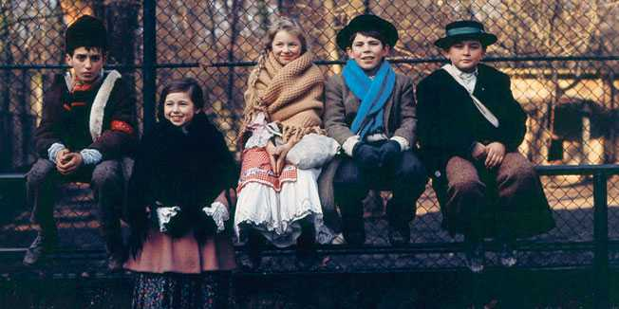
Hvala na suradnji!

